Slide 1
智能導覽車
Intelligent guide car
指導老師: 張世軍 老師
組員: 陳彥邦、徐琦喻、劉懿葭

Slide 2
大綱
01
研究流程圖
07
功能介紹
02
研究動機與目的
08
智能導覽車運作流程
03
顯示器畫面
09
Arduino&LabVIEW介紹
04
智能導覽車實體展示
10
Arduino程式設計概述
05
主要元件
11
LabVIEW設計概述
06
模擬電路圖
12
成果影片展示
13
成果總結

Slide 3
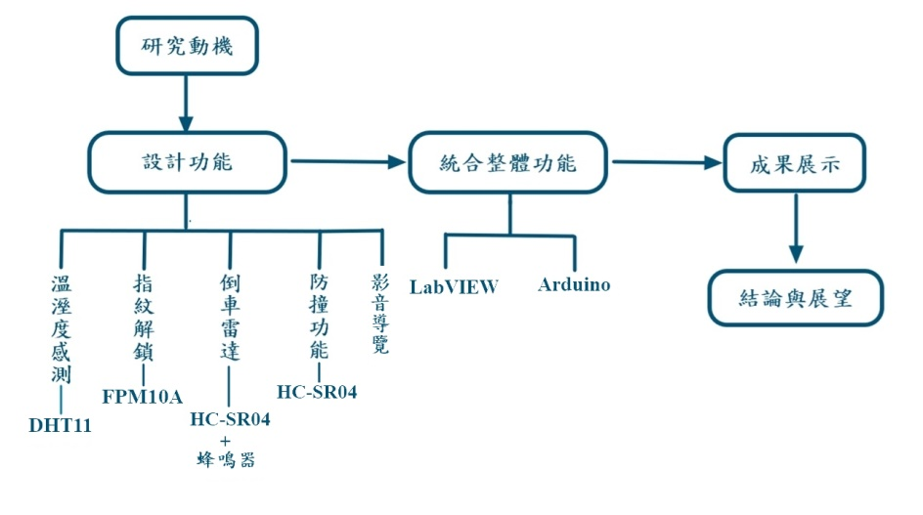
研究流程圖
Notes:
這是我們的研究流程圖，我們從一開始的研究動機到討論車子的相關功能，

Slide 4


研究動機與目的
目前的觀光、遊園車多是由真人來導覽解說，很難達到有效的介紹及宣傳作用。於是我們研究了一台能夠客製化並且多功能的智能導覽車。遊客遊園過程中只需透過點選顯示器，就能自行操控車子各項功能。
目前一對多的導覽模式 遊客自行運用
Notes:
目前的觀光、遊園車多是由真人來導覽解說，並且通常是以一對多的方式來進行，很難達到有效的介紹及宣傳作用。於是我們研究了一台能夠客製化並且多功能的智能導覽車。遊客遊園過程中只需透過點選顯示器，就能自行操控車子各項功能 。
而我們的各項功能將會在後面詳細介紹。

Slide 5
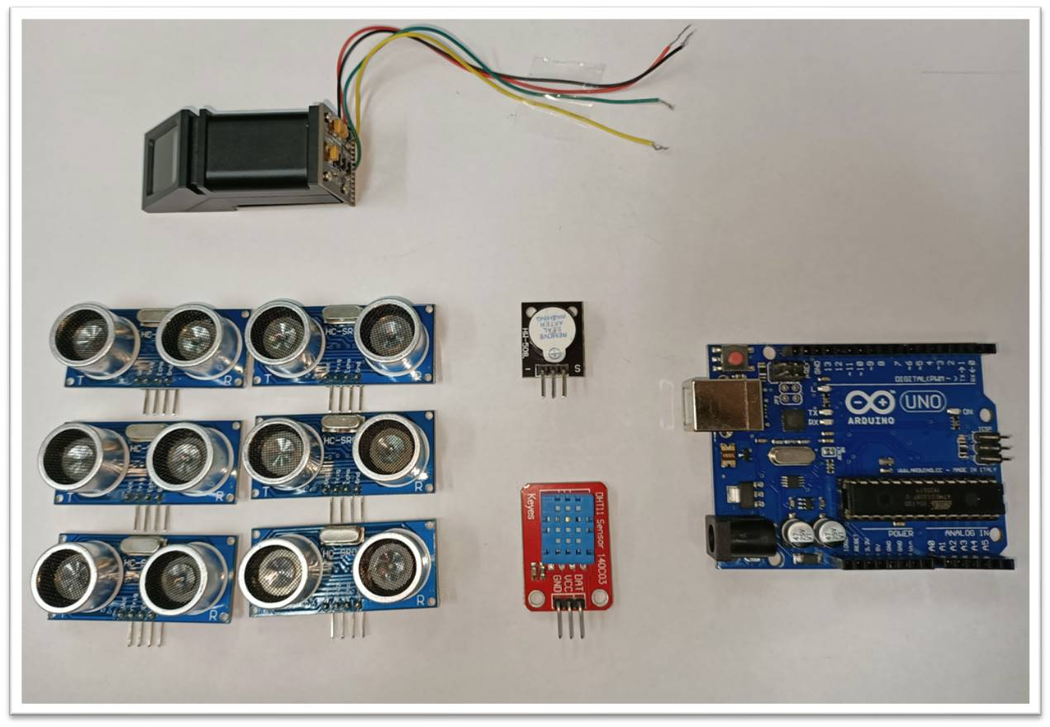
主要元件
有源蜂鳴器
指紋辨識模組
超音波感測器
Arduino UNO
R3 開發板
溫度溼度感測器
Notes:
Arduino UNO R3開發板
Arduino Uno是一塊以ATmega328為核心的微控制板
溫度濕度感測(DHT11)
DHT11能檢測溫度及濕度
超音波感測器(HC-SR04)
超音波感測模組上面通常有兩個超音波元件，利用距離公式來求得與
障礙物間的距離
指紋辨識模組(FPM10A)
FPM10A是一個光學指紋辨識模組，透過感光元件擷取影像
有源蜂鳴器
有源蜂鳴器本身帶有震盪源，用於製作倒車雷達
Arduino模型車
做整體整合時所需要的車模型

Slide 6
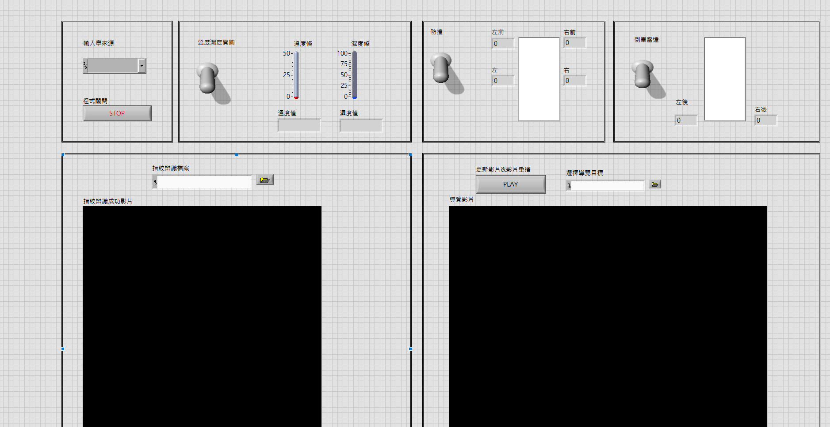
顯示器畫面

Slide 7
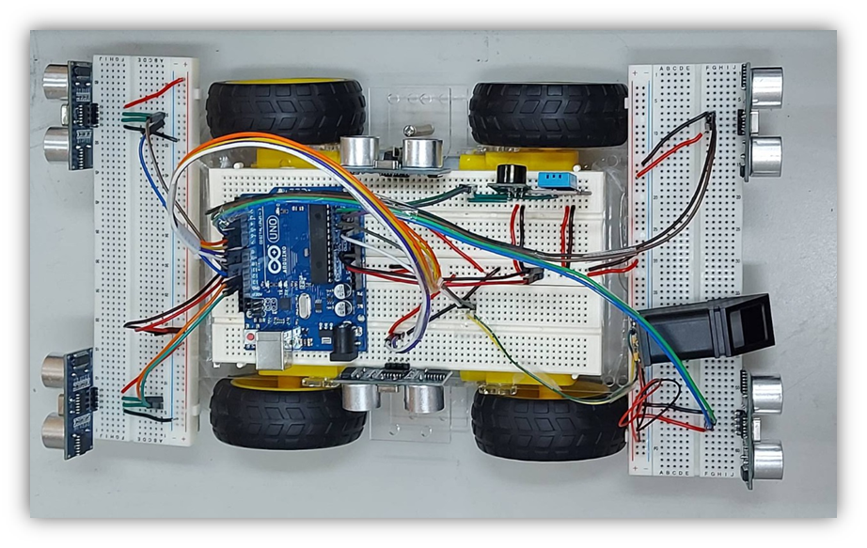
智能導覽車實體展示

Slide 8
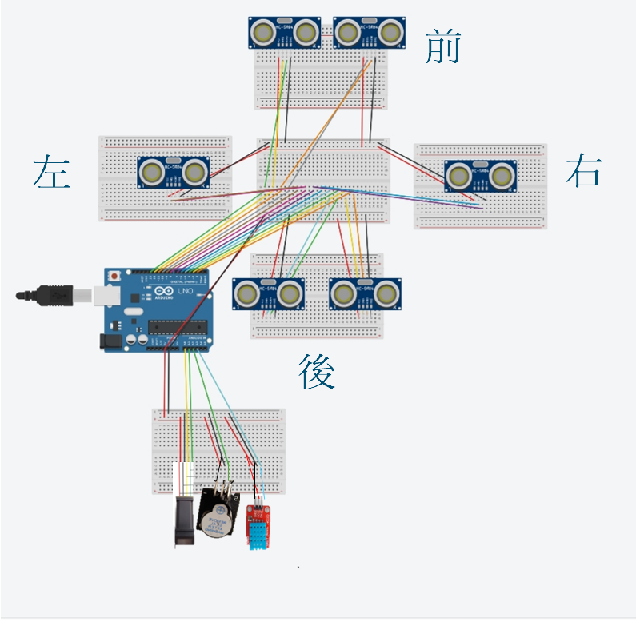
模擬電路圖
Notes:
https://www.tinkercad.com/things/gOG9PZOli6h-start-simulating/editel?lessonid=EHD2303J3YPUS5Z&projectid=OIYJ88OJ3OPN3EA&collectionid=OIYJ88OJ3OPN3EA&tenant=circuits#/lesson-viewer

Slide 9
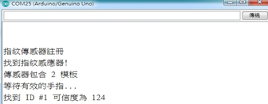
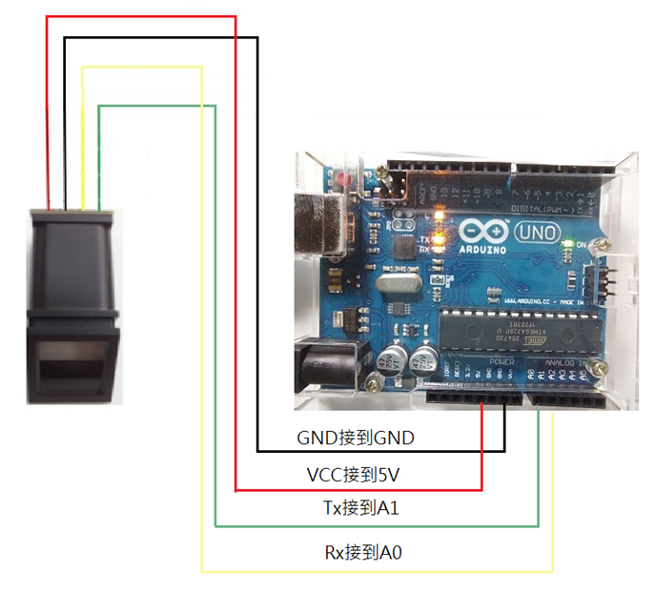
功能介紹
指紋解鎖
這是一個光學指紋辨識模組，指紋辨識成功後，便能使用其他功能。
腳位名稱 | 功能
RX | 數字引腳3，串行
TX | 數字引腳2，串行
VCC | 3.3V、5V
GND | 接地線
Notes:
在我們的指紋辨識成功後，才能夠解鎖其他項功能

Slide 10
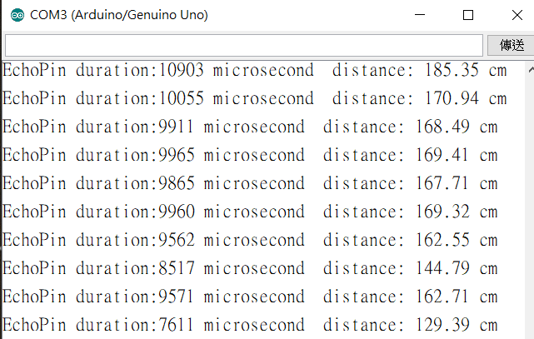
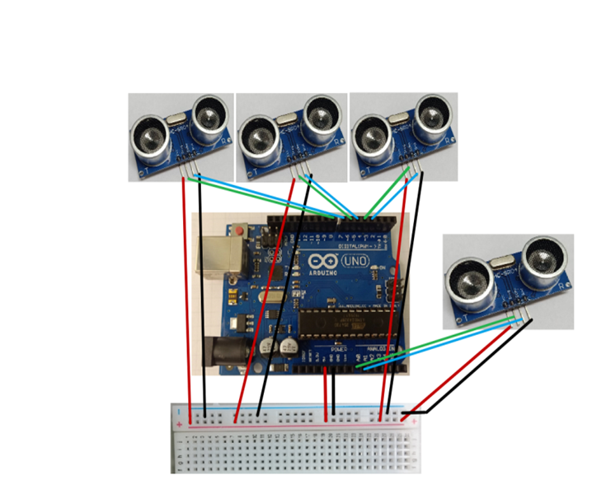
功能介紹
防撞功能
我們採用的超音波感測模組上面有兩個超音波元件，利用聲音在空氣中傳播的速度，並配合距離公式來求得與障礙物間的距離。
腳位名稱 | 功能
Trig | 觸發
Echo | 回應
VCC | 5V
GND | 接地線
Notes:
如此一來駕駛人能夠以這個
實測的距離值
作為防撞功能的參考數據

Slide 11
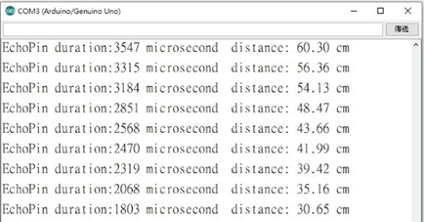
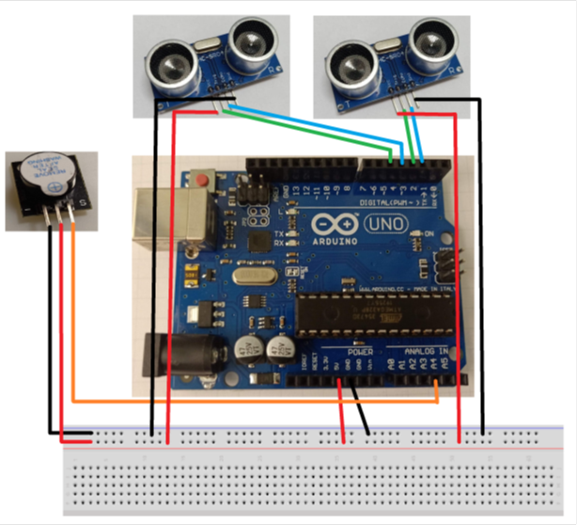
功能介紹
倒車雷達
倒車雷達一樣採用了超音波測距模組，並搭配有源蜂鳴器。針對每段不同距離會有不同的警示聲響。
腳位名稱 | 功能
S(Signal) | 信號線
中間腳位(VCC) | 3.5V~5.5V
-(GND) | 接地線
Notes:
駕駛除了參考實測數值
還可以透過在每段距離發出
的警示聲
來完成倒車動作

Slide 12
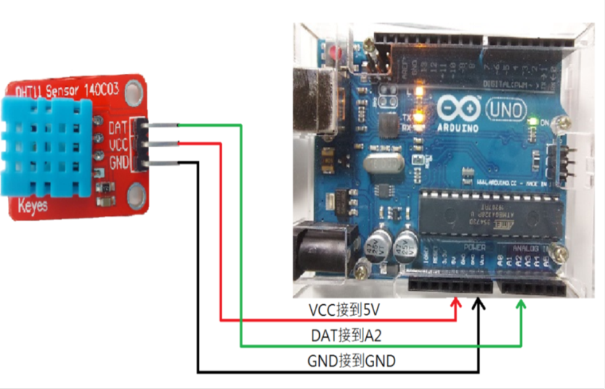
功能介紹
溫度濕度感測
能夠檢測溫度及濕度，隨著環境的變化改變數值。
腳位名稱 | 功能
DAT | 信號線
VCC | 3~5.5V
GND | 接地線
Notes:
這是一個溫溼度感測元件，
內含一個電阻式感濕元件和測溫元件。
它能夠隨著環境的變化改變檢測數值。

Slide 13
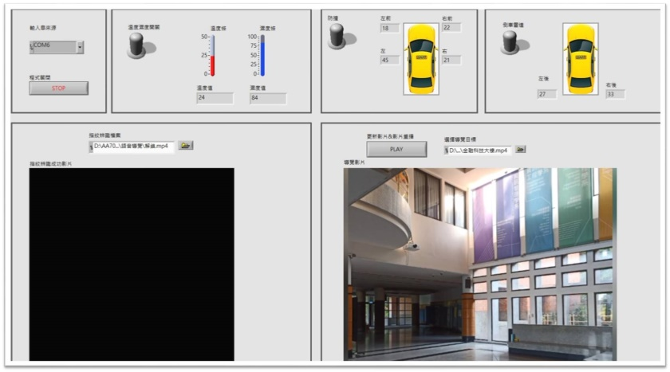
功能介紹
影音導覽
Notes:
可以透過點選顯示器，
選擇我們預先收錄在檔案裡的影音介紹，
能夠幫助駕駛人更了解該建築的資訊。

Slide 14
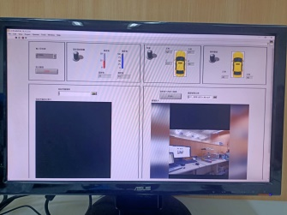
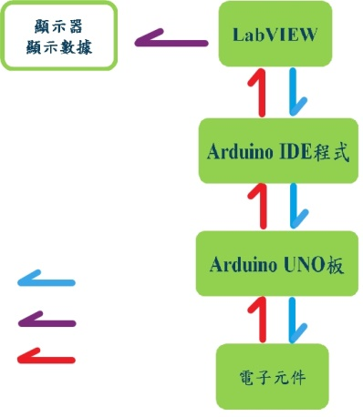
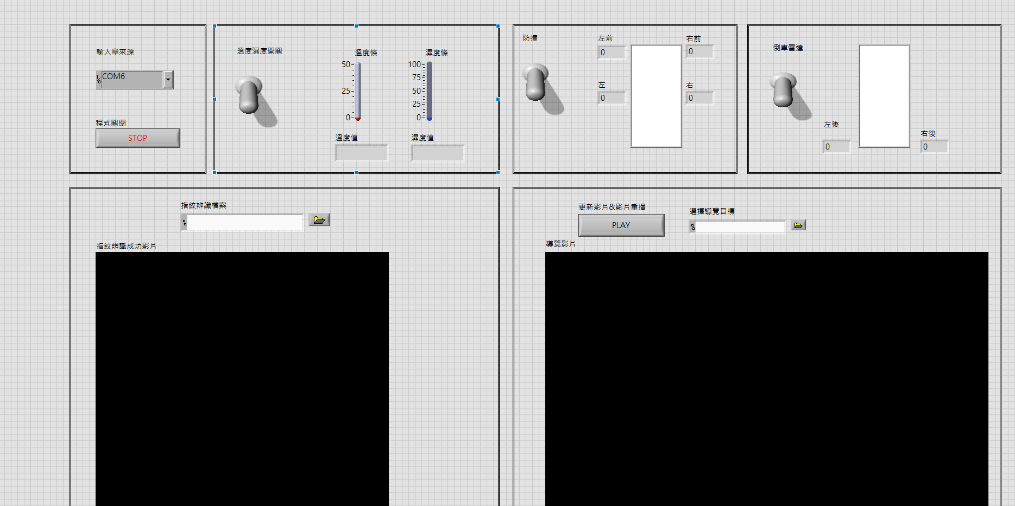
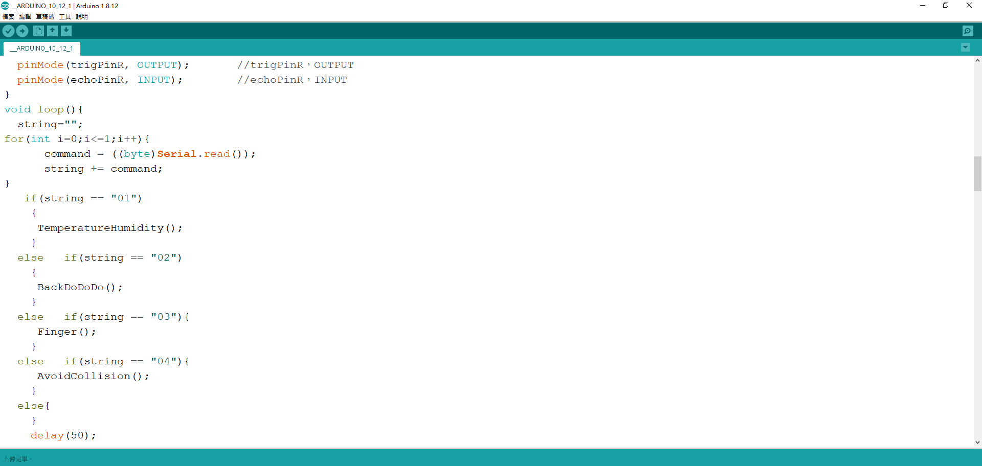
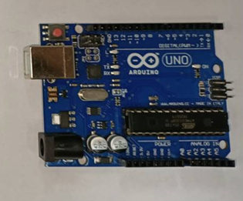
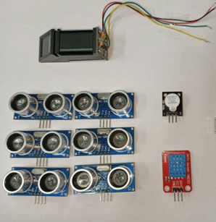
智能導覽車運作流程
傳輸控制訊號
輸出數據
回傳數據

Slide 15


Arduino&LabVIEW介紹
Arduino是一個開放原始碼的單晶片微控制器，它使用了Atmel AVR 單晶片，採用了開放原始碼的軟硬體平台，建構於簡易輸出/輸入介面板，並且具有使用類似Java、C語言開發環境
LabVIEW(實驗室虛擬儀器工程平台)是圖形化程式編譯平台，又稱G語言。圖形化程式編譯平台是只要靠幾個內建的圖形工具戶相連接，就能完成一個簡單的程式設計。 (目前可支援Windows，UNIX，Linux，macOS等作業系統)

Slide 16
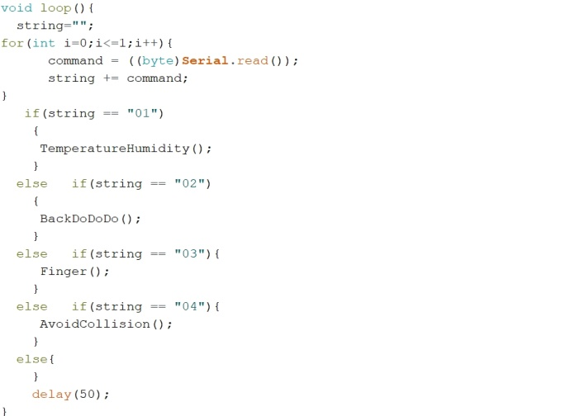
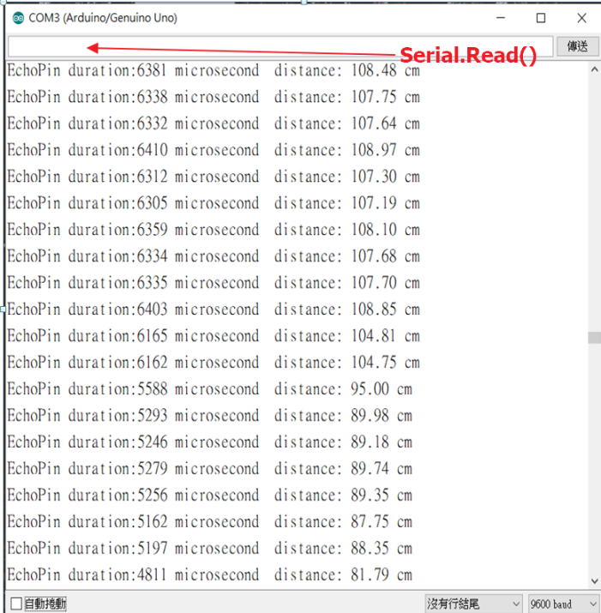
Arduino程式設計概述
String和command分別為字串的宣告變數。
藉由command =((byte)Serial.read());這條指令去讀取操控者所送出的控制訊號。再藉由string+=command加入控制訊號的單一字串。(例如:操控者送出01控制訊號時，會依序先是加入0的字串，再加入1的字串，結合成01的控制訊號。)

Slide 17
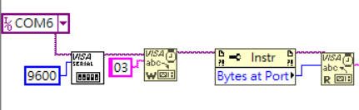


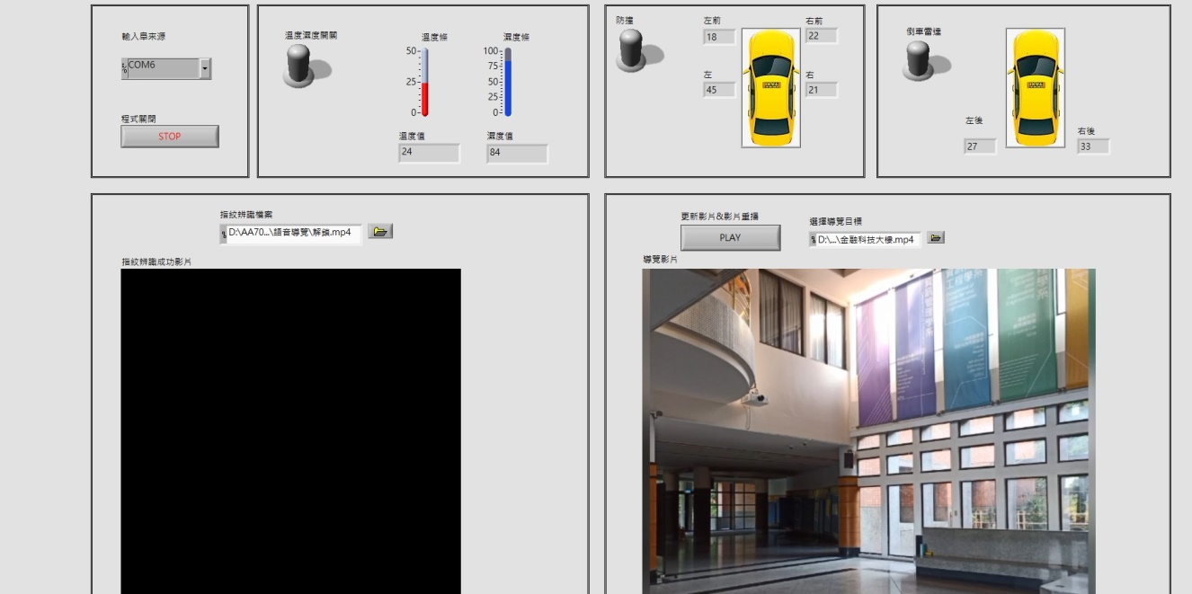



LabVIEW設計概述
最主要為使用VISA函示庫內的原件來製作LabVIEW的整體設計。分別主要使用以下5種元件:
VISA configure serial port
VISA Write
VISA Read
VISA Clear
VISA Property Node
剩餘的其他設計為一些簡單數據型態變更、擷取之類的，又或者是虛擬儀器元件擺設。
Notes:
Fract/Exp String to number

Slide 18
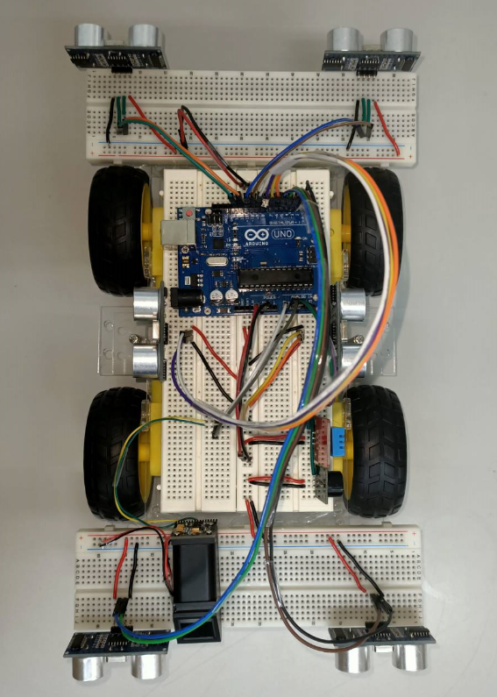

成果影片展示
回傳數據
輸入控制訊號

Slide 19
成果總結
使用到的硬體元件:
1.指紋辨識模組
2.超音波感測器
3.有源蜂鳴器
4.溫度濕度感測器
5.Arduino UNO R3 開發版
使用到的軟體元件:
1.Arduino軟體平台
2.LabVIEW軟體平台
擁有的功能:
1.指紋辨識功能
2.防撞功能
3.倒車雷達功能
4.溫度濕度感測功能
5.影音導覽功能
用途:
1.遊園導覽車
2.高爾夫球車

Slide 20
圖片來源
研究動機與目的(目前一對多的導覽模式)圖片來源 https://cn.dreamstime.com/%E5%BA%93%E5%AD%98%E4%BE%8B%E8%AF%81-%E5%AF%BC%E6%B8%B8%E8%B0%88%E8%AF%9D%E4%B8%8E%E6%B8%B8%E4%BA%BA%E5%9C%A8%E6%B8%B8%E8%A7%88%E8%BD%A6%E4%B8%8A-image49181683
研究動機與目的(遊客自行運用)圖片來源
https://kknews.cc/digital/bqmmplj.html

Slide 21
謝謝聆聽

Slide 22
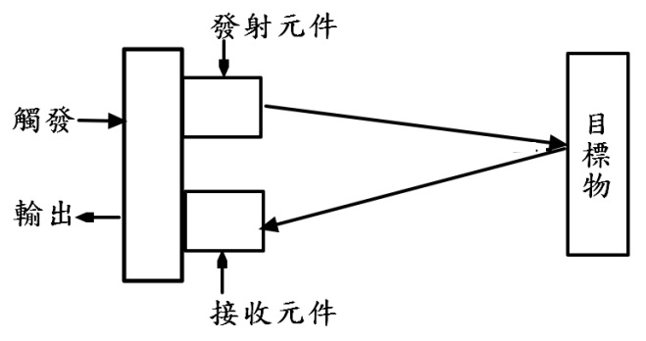
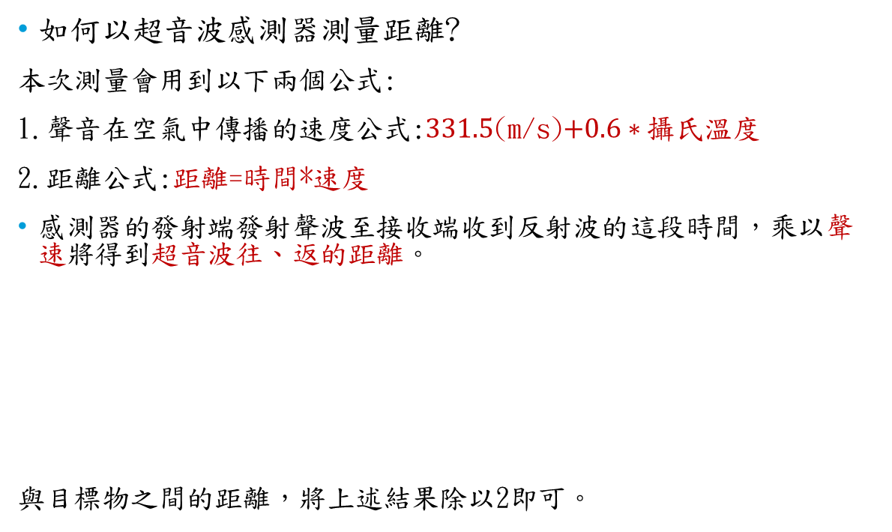
如何以超音波感測器測量距離?
本次測量會用到以下兩個公式:
1.聲音在空氣中傳播的速度公式:$331.5$(m/s)$+0.6∗攝氏溫度$
2.距離公式:距離=時間*速度
感測器的發射端發射聲波至接收端收到反射波的這段時間，乘以聲速將得到超音波往、返的距離。
與目標物之間的距離，將上述結果除以2即可。

Slide 23
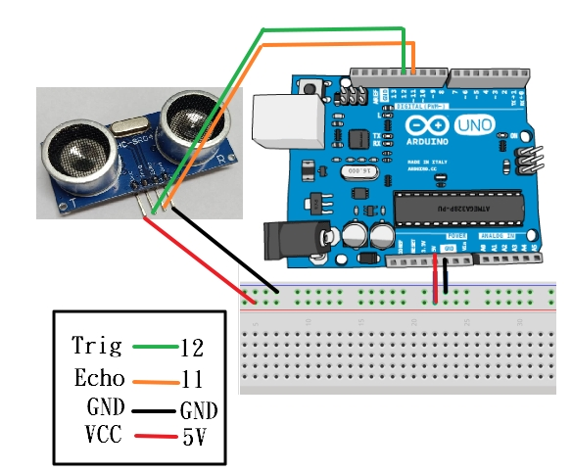

透過移項、整理可得以下公式:
$$距離=(聲速)公尺/秒 X\frac{傳播時間}{2}$$
硬體連接:

Slide 24
序列埠監控視窗:

Slide 25
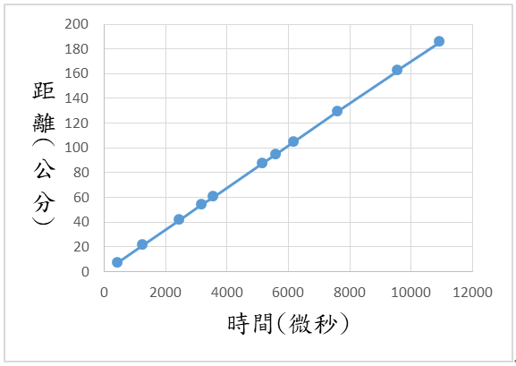
距離與傳播時間關係圖:

